Slide 1




TIẾT 4

Slide 2


KHỞI
ĐỘNG

Slide 3




Slide 4


TỔ CHỨC CÁC HOẠT ĐỘNG VẬN DỤNG SÁNG TẠO

Slide 5


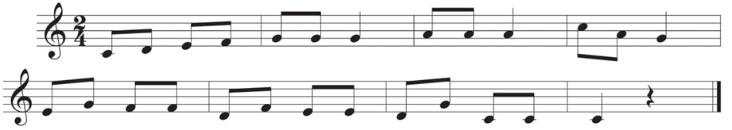

Slide 6

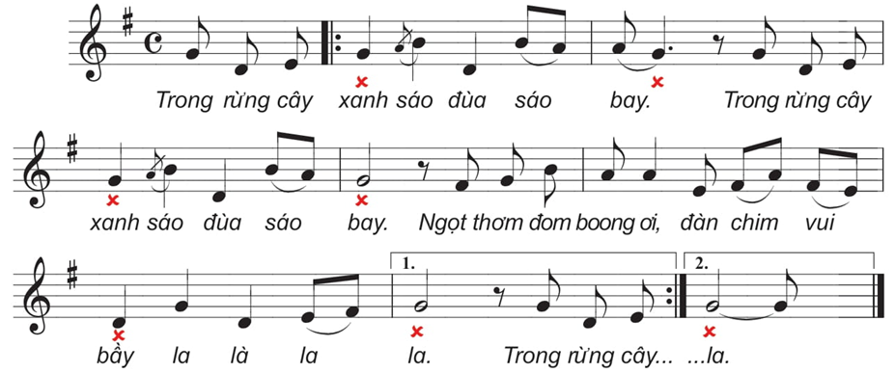
NHẠC ĐỆM

Slide 7
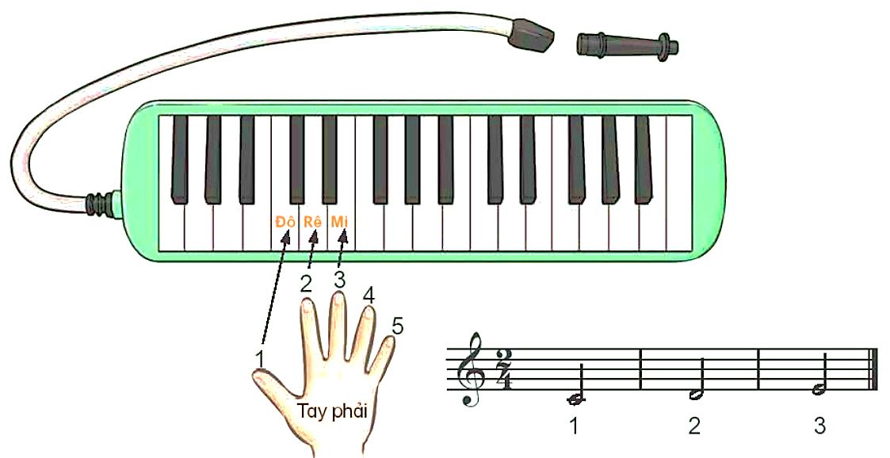

Slide 8
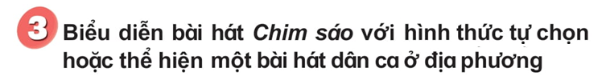
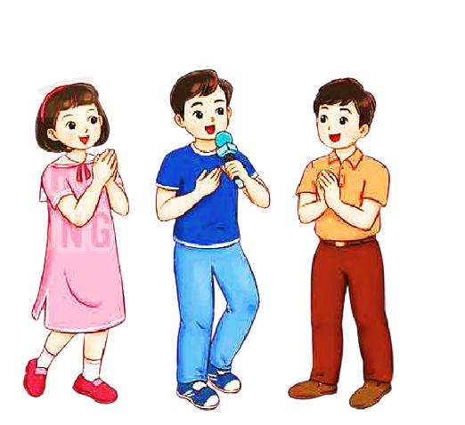



Slide 9

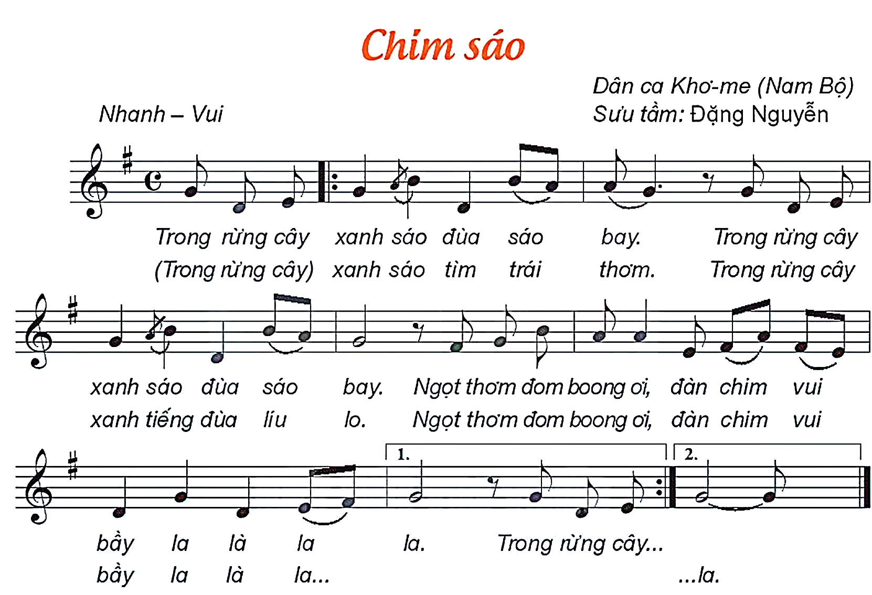

NHẠC ĐỆM

Slide 10
TIẾT 4
TỔ CHỨC CÁC HOẠT ĐỘNG VẬN DỤNG SÁNG TẠO

Slide 11
TIẾT 4

